Slide 1


UNIVERSIDAD AUTÓNOMA DEL ESTADO DE HIDALGO
ESCUELA SUPERIOR DE ZIMAPÁN
Licenciatura en Contaduría
Tema: Órdenes de producción
L.C. Beatriz Caballero Máximo
Enero – Junio 2014

Slide 2
Tema: Ordenes de producción
Resumen (Abstract)
El sistema de Costos por Órdenes de Producción se aplica a aquellas empresas que producen unidades perfectamente identificables durante su período de transformación, siendo posible localizar los elementos del costo primo que corresponde a cada unidad y por lo tanto a cada orden
The System cost for production orders applies to those companies we produce units perfectly identifiable during its period of transformation, being possible to locate the elements of the prime cost that corresponds to each unit and therefore to each order.
Palabras clave: (keywords)
Órden de Producción y costo primo
Order of production and prime cost

Slide 3
Objetivo general:
Al finalizar el curso el alumno será capaz de analizar los objetivos y características de los diversos sistemas para determinar el costo unitario
y el total de los productos,
bienes y servicios de una entidad y de aplicar las técnicas para evaluar las operaciones productivas
mediante los diversos sistemas de costos,
tanto por órdenes de trabajo
o de producción por procesos

Slide 4
Nombre de la unidad:
UNIDAD III Procedimientos de acumulación de costos y control de costos por órdenes de producción
Objetivo de la unidad:
A finalizar la unidad el alumno manejará contablemente las características de un sistema de costeo por órdenes y determinará el costo unitario en éste sistema

Slide 5
Tema:
4. 1 Órdenes de producción
Introducción:
El proceso de órdenes de Producción
es el conjunto de métodos empleados en el control de operaciones productivas,
aplicables generalmente a industrias
que fabrican productos por medio de ensamble
y por lotes.

Slide 6
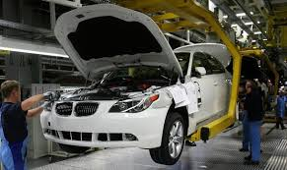
Ordenes de Producción
Este sistema se aplica a aquellas empresas que producen unidades
perfectamente identificables
durante su período de transformación,
siendo posible localizar
los elementos del costo primo
que corresponde
a cada unidad y por lo tanto a cada Orden

Slide 7
Principales características
Condiciones de producción flexible
Producción por lotes (pedidos)
Control más analítico
Costos Individualizados
Producción variable

Slide 8
Ventajas
Da a conocer con todo detalle el costo de producción de cada artículo
Se conoce la utilidad o pérdida de las órdenes
Se conoce la producción en proceso sin necesidad de estimar la cantidad y costos
Pueden hacerse estimaciones
futuras con base en los costos anteriores

Slide 9
Desventajas
El costo es muy alto
Problemas en cuanto al costo de entregas parciales de
productos terminados
Resultados extemporáneos

Slide 10
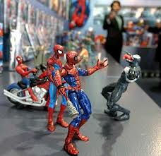
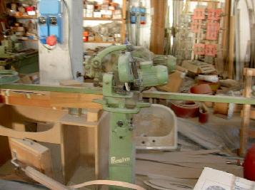

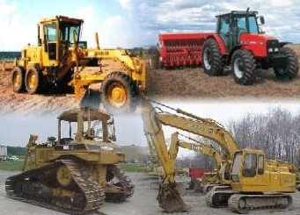
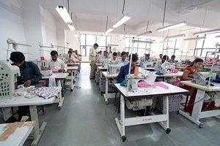
Algunas empresas que lo utilizan son:

Slide 11
Conclusión
Por cada orden se realiza un documento en el cual se acumulan los costos incurridos y las unidades producidas para determinar
el costo unitario

Slide 12
Bibliografía:
Cárdenas R. (1999) Contabilidad de Costos I. México: IMCP
Del RÍO C. (2007) Costos I Históricos. México : ECAFSA
Polimeni R. & Fabozzi F. (2005) Contabilidad de Costos: conceptos y aplicaciones para la toma de decisiones gerenciales.
Colombia: Mc Graw Hill

